Slide 1
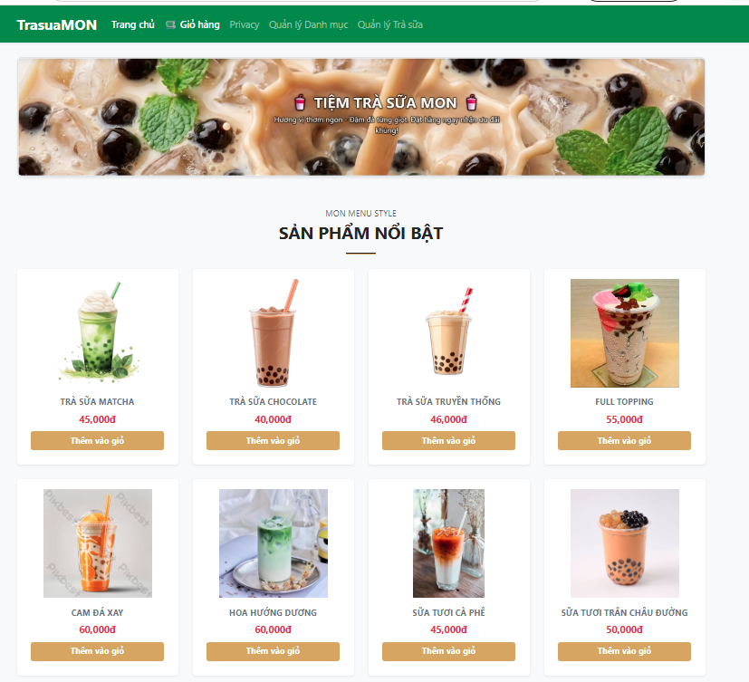
Trang chủ
TRASUAMON
Thiết kế giao diện
Giao diện website bán trà sữa hiện đại, bố cục rõ ràng.
Sản phẩm nổi bật
Hiển thị hình ảnh, tên sản phẩm và giá bán.
Giỏ hàng
Khách hàng dễ dàng thêm sản phẩm để đặt hàng.
Trasuamon | Website bán trà sữa ASP.NET

Slide 2
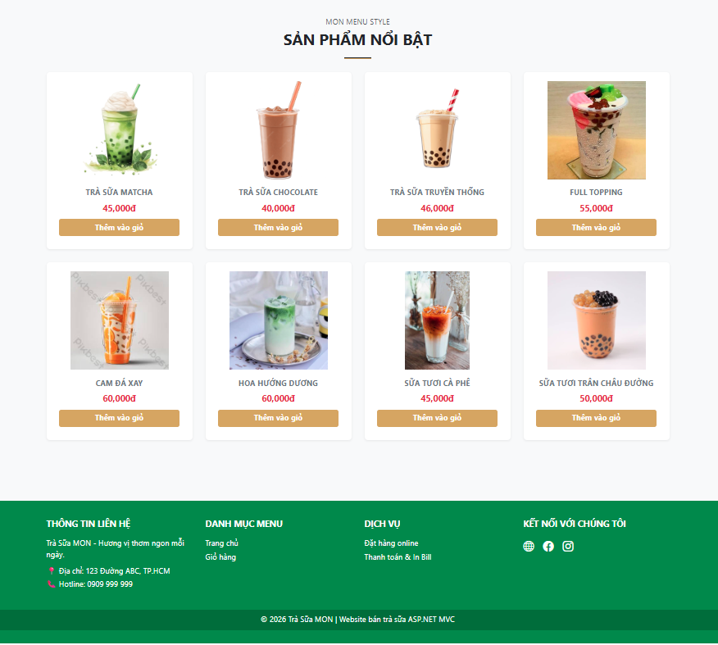
Danh sách sản phẩm
TRASUAMON
Menu trà sữa
Danh sách nhiều loại trà sữa và topping.
Thông tin sản phẩm
Hiển thị hình ảnh, tên và giá.
Trải nghiệm người dùng
Dễ dàng lựa chọn sản phẩm.
Trasuamon | Website bán trà sữa ASP.NET

Slide 3
Chi tiết sản phẩm
TRASUAMON
Thông tin món uống
Hiển thị ảnh, mô tả và giá sản phẩm.
Lựa chọn mua hàng
Thêm sản phẩm vào giỏ hàng.
Giao diện trực quan
Thiết kế đơn giản, dễ sử dụng.
Trasuamon | Website bán trà sữa ASP.NET

Slide 4
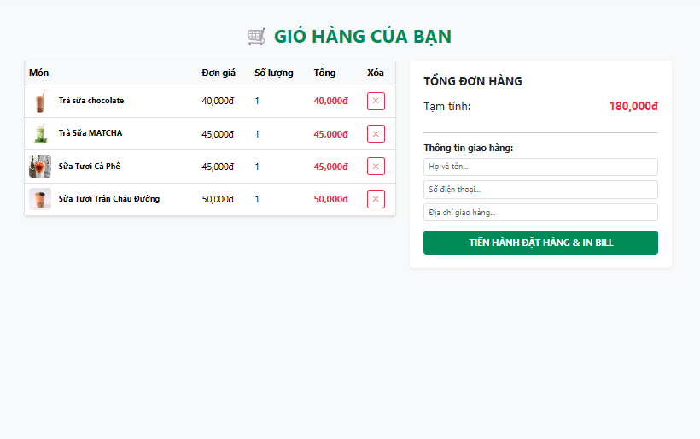
Giỏ hàng
Chèn ảnh giao diện giỏ hàng tại đây
- Danh sách sản phẩm
- Tổng đơn hàng
- Thông tin giao hàng
- Nút đặt hàng & In Bill
Quản lý sản phẩm
Hiển thị món, đơn giá, số lượng và thành tiền.
Tổng đơn hàng
Tự động tính tạm tính và tổng tiền thanh toán.
Thông tin giao hàng
Khách hàng nhập thông tin để hoàn tất đơn hàng.

Slide 5
Đặt hàng & In Bill
Kiểm tra đơn hàng
Khách hàng kiểm tra sản phẩm trước khi thanh toán.
Chèn ảnh giao diện giỏ hàng tại đây
- Danh sách sản phẩm
- Tổng đơn hàng
- Thông tin giao hàng
- Nút đặt hàng & In Bill
Tiến hành đặt hàng
Xác nhận đơn hàng và hoàn tất mua hàng.
Xuất hóa đơn
Hỗ trợ in bill sau khi đặt hàng thành công.

Slide 6
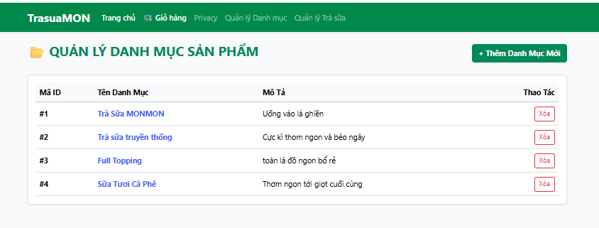
Quản lý danh mục sản phẩm
Quản lý danh mục
Hiển thị danh sách các loại trà sữa và sản phẩm.
Thêm danh mục mới
Admin có thể tạo thêm danh mục sản phẩm.
Xóa danh mục
Hỗ trợ xóa các danh mục không còn sử dụng.

Slide 7
Tổng kết dự án
TRASUAMON
Website hoàn chỉnh
Xây dựng website bán trà sữa MON.
Chức năng chính
Sản phẩm, giỏ hàng, quản trị.
Mục tiêu
Mang lại trải nghiệm mua hàng thuận tiện.
Trasuamon | Website bán trà sữa ASP.NET

